Slide 1
Проведение работ по стимулированию внедрения систем менеджмента качества

Slide 2
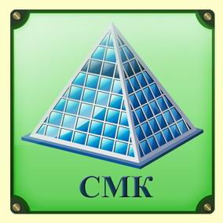

Система менеджмента качества
Под системой менеджмента качества в стандартах ИСО 9000 понимается часть системы управления предприятием, базирующаяся на документированных процедурах управления и выполнения бизнес-процессов.

Slide 3

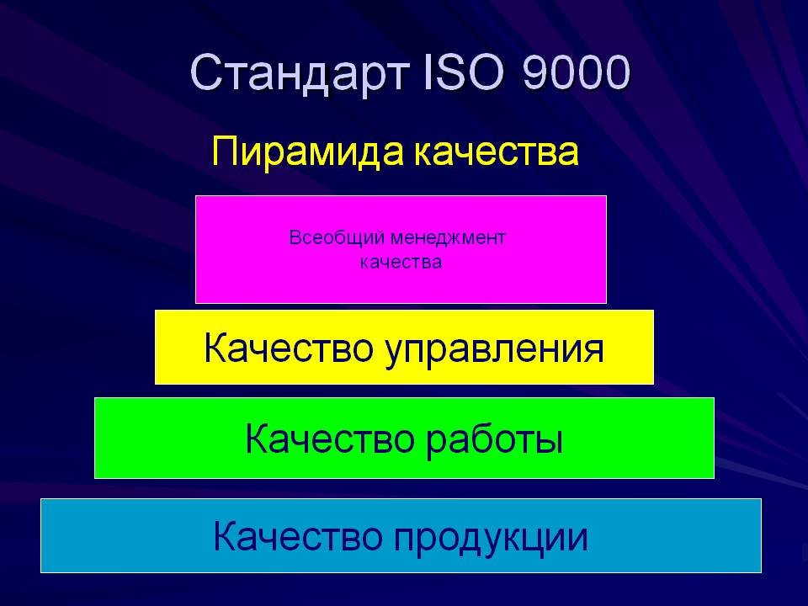
После разработки новой (или доработки существующей) СМК необходимо внедрить систему в работу - проверить ее функционирование и, если потребуется, провести корректировку. Это наиболее трудный этап создания СМК. Проделанная длительная «бумажная работа» должна органично вписаться в практическую работу предприятия, помочь упорядочить ее, организовать выполнение работ, необходимых для производства и требуемых ИСО 9000.

Slide 4



Для этого проводятся внутренние проверки СМК, позволяющие установить:
- достаточно ли предусмотрено в системе элементов, процессов и бизнес-функций для эффективного управления качеством продукции;
- определены ли исполнители всех процессов и процедур в системе;
- все ли этапы производства охвачены воздействием СМК;
- имеются ли все необходимые методы работ и оформлены ли они документально;
- выполняются ли элементы и процессы СМК на рабочих местах;
- нуждаются ли в корректировке структура, процессы и документация СМК.

Slide 5



Процесс внедрения СМК на предприятии может быть представлен следующими этапами:
I этап - организация разработки СМК:
II этап - создание и внедрение документации СМК:
III этап - подготовка СМК к сертификации:

Slide 6



Развитие рыночной экономики в Казахстане определило новые приоритеты развития производства: повышение конкурентоспособности производимой в Казахстане продукции; осуществление перехода от добывающей промышленности к перерабатывающей; удовлетворение растущих потребностей населения; создание системы обеспечения безопасности потребляемой продукции.

Slide 7
Исходными предпосылками разработки Концепции являются:
1) необходимость повышения конкурентоспособности казахстанских предприятий;
2) создание условий для интеграции казахстанской экономики в мировую экономику;
3) обеспечение баланса интересов государственных органов, производителей, общественных организаций и потребителей в условиях мобильного рынка.

Slide 8



Одним из гарантов качества и безопасности продукции на мировом рынке является сертификация систем менеджмента качества и охраны окружающей среды по международным стандартам.
Стандарты на системы менеджмента качества ориентированы на высокую компетентность и специальную подготовку руководителей и специалистов в вопросах качества, требуют поиска новых подходов в организации производства и управлении процессами.

Slide 9
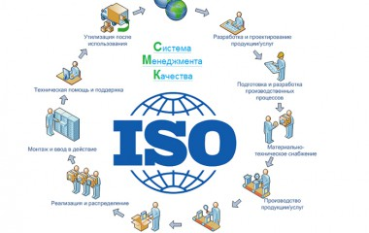


Для подготовки предприятий различных секторов экономики к внедрению систем менеджмента качества и охраны окружающей среды Программой предусмотрено:
- проведение прикладных научных исследований по внедрению систем менеджмента качества и охраны окружающей среды, результатом которых будет являться разработка рекомендаций и методических пособий по внедрению этих систем в соответствии с международными стандартами ИСО серии 9000 и 14000 с учетом местных условий производства;
- разработка рекомендаций и методических материалов по адаптации международного стандарта ИСО 19011 "Руководство по аудиту систем менеджмента качества и/или охраны окружающей среды";
- публикация рекомендаций и других материалов в научно-технических журналах и средствах массовой информации;
- разработка рекомендаций по гармонизации системы сертификации Республики Казахстан с европейской для уменьшения нетарифных барьеров и эффективного участия Казахстана в ВТО.

Slide 10
Спасибо за внимание!

